Slide 1



Une méthode d’apprentissage supervisé le
Minimal Learning Machine
Etudiant: Laziz Hamdi
Encadrant: M. Simon Bernard
Année : 2020 - 2021

Slide 2

Sommaire
Présentation de la méthode
Expérimentations
Minimal Learning Machine avec Random Forest dissimilarités
Phase d’apprentissage
Phase de prédiction
Régression
Classification
Random Forest dissimilarités
Comparer les performances du RFD_MLM au performances des RF et MLM
Conclusion et perspectives
Implementation d’une version pré calculé
Tester le MLM avec différentes mesures de distances
Comparer les performances du RFD_MLM et MLM en grande dimension

Slide 3
Présentation de la méthode
Une méthode d’apprentissage supervisé apparue en 2014.
Projection des données dans un nouvel espace.
Dans ce nouvel espace les données à prédire sont des distances ou dissimilarités.
On utilise ensuite ces distances pour estimer les sorties.

Slide 4





Phase d’apprentissage
Pour un ensemble de données en entrée et en sortie .
Sélection des références aléatoirement, les ensembles: et
Construire les matrices de distance euclidiennes : et
On définit la relation entre les deux matrices :
On suppose que la relation précédente a une structure linaire ainsi on a:

Slide 5
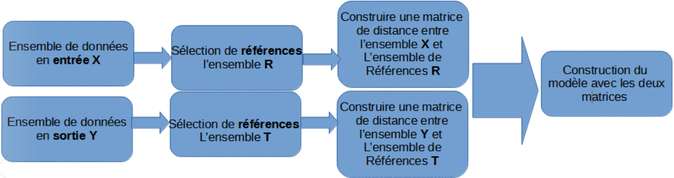
Phase d’apprentissage
Les coefficients du modèle sont estimés en minimisant le carré de la somme des résidus :
Si K < N :
Si K = N :
Si K > N : une infinité de solution

Slide 6
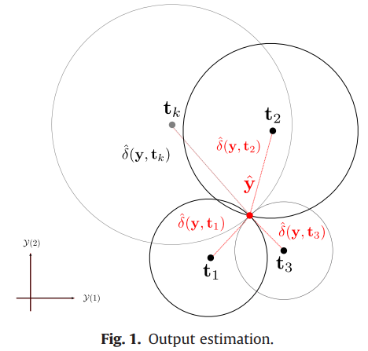


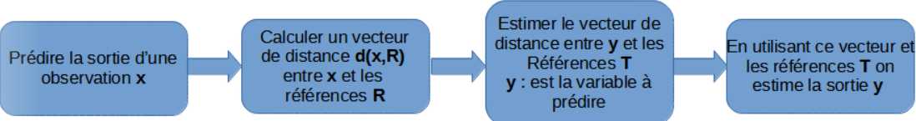
Phase de prédiction
On prenant en compte uniquement les cas K<N, K=N:
pour un nouveau point en entrée :
Estimer le vecteur de distance en sortie :
Estimation la valeur de y en minimisant la fonction objective :
tel que

Slide 7
Expérimentations
Evaluer les performances du Minimal Learning Machine sur 8 datasets
Comparer ces résultats à ceux des Support Vector Machine (SVM) et
Random Forest (RF)
Près traité les données de la même façon
Les hyper paramètres sont optimisés avec un grid search et une cross
validation
Le Mean Square Error est utilisé pour évaluer les performances en régression et l’Accuracy en classification

Slide 8
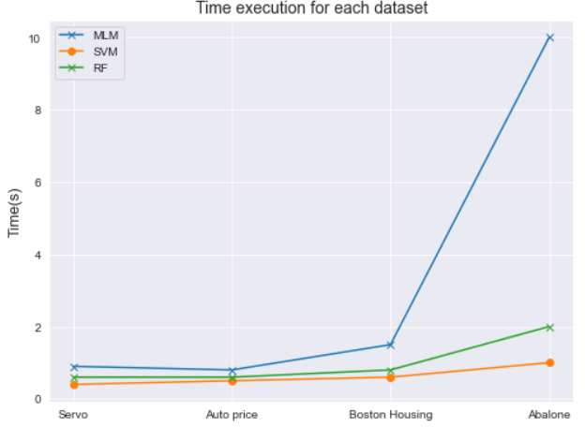
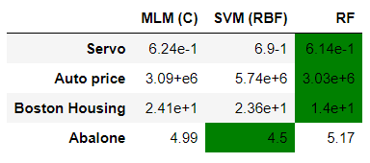
Regression
a) Résultats du MSE pour la régression b) Temps d’exécution sur chaque dataset

Slide 9
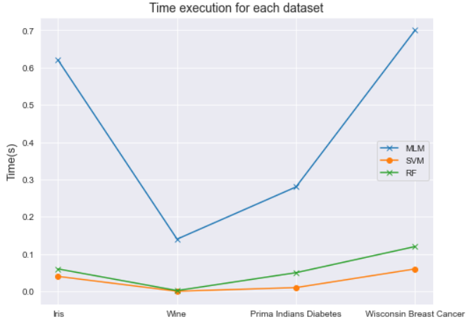
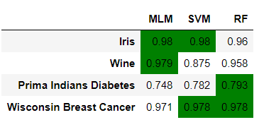
Classification
a) Résultats Accuracy pour la classification b) Temps d’exécution pour chaque dataset

Slide 10
Implémentation d’une version pré calculé
Une fois les références sélectionnées.
L’utilisateur construit les matrices de dissimilarités en entrée et sorite et les donne au modèle.
Le modèle utilise ces matrices pour la formation et la prédiction.

Slide 11
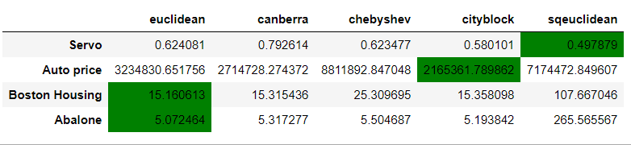
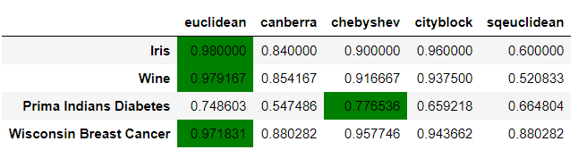
Tester le MLM avec différentes mesures de distances
a) Résultats MSE pour la régression :
b) Résultats Accuracy pour la classification :

Slide 12
Minimal Learning Machine avec Random Forest dissimilarités
Le principe est le même sauf que les dissimilarités sont calculées avec les Random Forest.
La nouvelle version doit lancer un Random Forest et l’entraîné pour calculer les dissimilarités.
Ensuite elle lance le Minimal Learning Machine en utilisant ces dissimilarités.

Slide 13
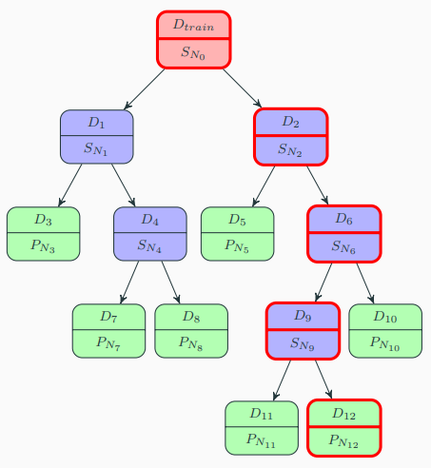
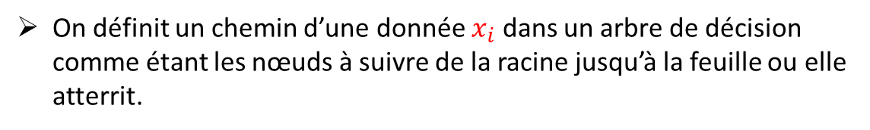
Random Forest dissimilarités
On définit un chemin d’une donnée $x_{i}$ dans un arbre de décision comme étant les nœuds à suivre de la racine jusqu’à la feuille ou elle atterrit.

Slide 14
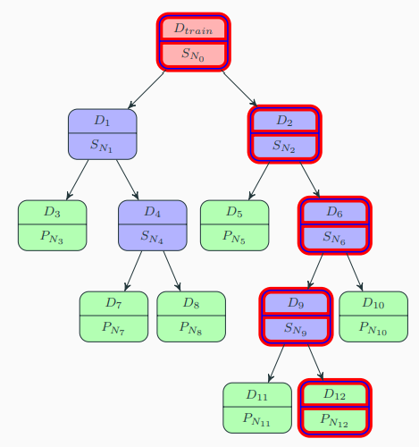
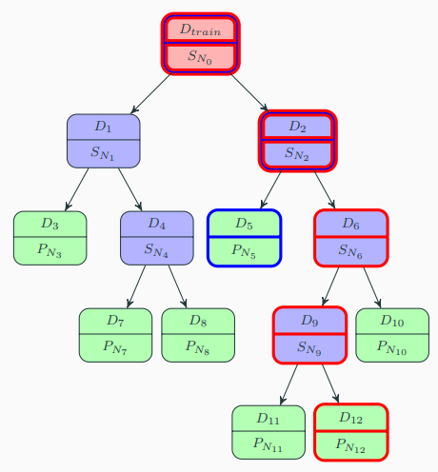
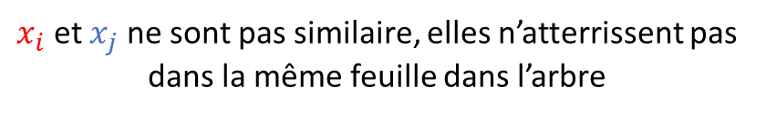
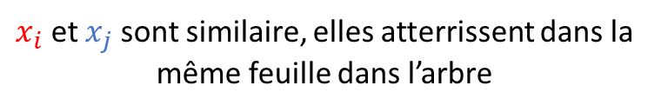
Random Forest dissimilarités
$x_{i}$ et $x_{j}$ sont similaire, elles atterrissent dans la
même feuille dans l’arbre
$x_{i}$ et $x_{j}$ ne sont pas similaire, elles n’atterrissent pas dans la même feuille dans l’arbre

Slide 15
Comparer les performances du RFD_MLM au performances des RF et MLM
Les données sont pré traitées de la même façon que dans la partie expérimentations.
On utilise les RF dissimilarités pour construire la matrice des données en entrée et la distance euclidienne pour construire la matrice des données en sortie.
Le nombre de points références pour MLM et RFD_MLM est fixé à 1, K=N.
On garde les paramètres par défaut des RF.
Protocole expérimentale :

Slide 16
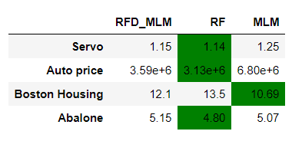
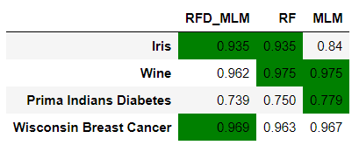
Comparer les performances du RFD_MLM au performances des RF et MLM
a) Comparaison des résultats en régression
b) Comparaison des résultats en classification

Slide 17
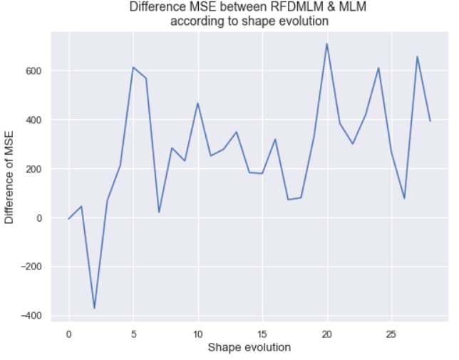
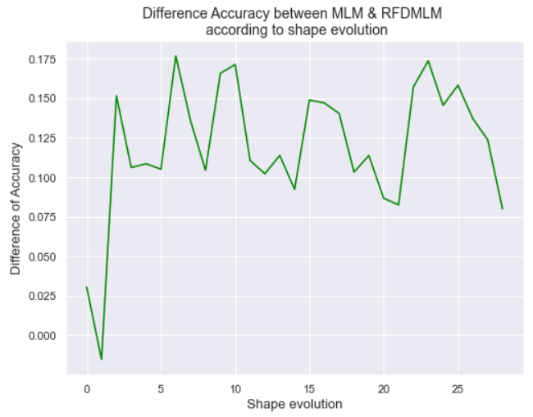
Comparer les performances du RFD_MLM et MLM en grande dimension
a) En régression
b) En classification

Slide 18
Conclusion et perspectives
Le Minimal Learning Machine peut s’avérer être un atout pour résoudre certains problèmes d’apprentissage supervisé sur des problèmes.
On a beaucoup d’idée pour améliorer le RFD_MLM .
Il y a d’autre version du Minimal Learning Machine tel que OS_MLM ou NN_MLM.

Slide 19
Références
@articleICML, author = ”Cortes, C, Mohris, M. Weston, J.”, title = ”A general regression technique for learning transductions”, year = ”2005”, journal = ”Proceedings of the 22Nd International Conference on Machine Learning.”, pages = ”153–160”
@miscscikit-mlm, author = ”Madson Luiz Dantas Dias”, year = ”2019”, title = ”scikitmlm: An implementation of MLM for scikit-learn framework”, url = ”https://github.com/omadson/scikitmlm”, doi = ”10.5281/zenodo.2875802”, institution = ”Federal University of Cear´a, Department of Computer Science”
Liens vers l’article MLM : https://www.sciencedirect.com/science/article/abs/pii/S092523121500302
Liens vers l’article MLM : https://www.sciencedirect.com/science/article/abs/pii/S092523121500302

Slide 20

Merci pour votre attention

